Slide 1
SSAFY
TALK
SSAFY 5기 광주 2반
●●●●●●●●●
로그인
∨
자동로그인하기

Slide 2


SSAFY talk
7
4
● ● ●
SSAFY
내 프로필
차범희
내가 이걸 왜하고 있지
친구 21
예비 SSAFY 6기
급하면 문자나 전화로 해주세요
권예빈
SSAFY 6기 정보 공유
SSAFY 면접 준비방
면접 준비하실 분들만~
김대호
잘자요~
SSAFY 5기 광주 2반
SSAFY 5기 광주 2반 화이팅
김보민
카톡 전화 X
김영균
하루만 지나면 주말!
김윤빈
불금불금불금불금불금불금

Slide 3
<
SSAFY 5기 광주 2반
2021년 05월 26일 수요일
여러분 프로젝트
첫번째목차입니다
오전 11:00
잘 되어가나요??
첫번째목차입니다
오전 11:00
김윤빈
지쳐요ㅠ
1
오전11:02
임광훈
그래도 다들 잘 만드실 겁니다! 다같이 영차 영차 해보죠
1
오전11:02

Slide 4


영
오전 11:03
임광훈
차
오전 11:03
영
오전 11:03
김영균
영차고 나발이고 영화사이트는 영차!
오전 11:04
와챠를 뛰어넘는 영차
영화차이를 보여주는 영화사이트
www.yeong-cha.com

Slide 5
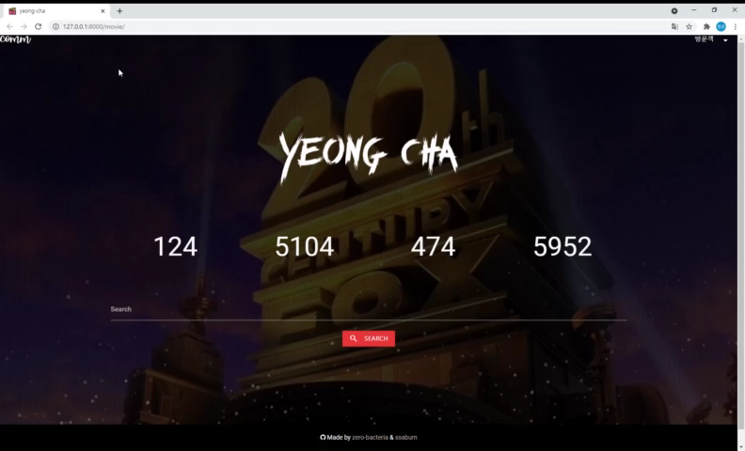
김영균
시연 영상입니다!! 클릭하면 재생합니다!!
오전 11:05

